Slide 1

毕业论文答辩
胃癌转录组数据集一致性研究
专业：2019级 生物信息学
答辩人：唐柳健
指导老师：杨德印

Slide 2
目录
01
选题背景
04
主要工作
Backgrounds
Main Work
02
研究现状
05
结果与结论
Resarch Status
Conclusions
03
目的与意义
06
展望
Purpose & Significance
Future Work

Slide 3
PART
选题背景
01
Background

Slide 4

选题背景
Background
对于同一癌症研究，已有众多基因芯片及 RNA-Seq 转录组数据被使用。
在实验条件相似度以及实验样本一致性高的情况下，挖掘出的差异表达基因应重合程度高，即一致性高。
过往许多研究表明，同一个癌症在基因芯片或 RNA-Seq 技术下发现的差异基因往往有较高的不一致性，即使是重复实验下也只有较低的可重现性。

Slide 5
PART
研究现状
02
Reserch Status

Slide 6
研究现状
Research Status
造成不一致性的可能原因：疾病本身异质性、群体间异质性、样本量小、平台差异、差异表达基因筛选手段不同，筛选阈值标准过于严格
以往的研究考虑的因素不全面或较少，缺乏从综合性的角度探究一致性
缺少自动化一致性分析的平台，能跨平台（编程语言），将上述因素进行整合考虑

Slide 7
PART
目的与意义
03
Purpose & Significance

Slide 8
目的与意义
Purpose & Significance
01
胃癌（Gastric Cancer，GC）为几大癌症中发病率占全球第五位的癌症，其死亡率在癌症中位居第三位。若能早期发现及治疗，存活率大大提高，因此选择一致性较高，可重复性的生物标志很关键。
02
本文以多种数据类型、多套数据、多种差异基因筛选方法、多种富集扩增方法、不同组合对比等多样性的角度，对胃癌转录组数据的一致性进行探究，能以较为全方面，更严谨态度对待一致性问题。
03
开发了Consistency_Analysis平台，能帮助相关研究人员无需代码知识也能开展考虑多种复杂因素，方便控制变量的一致性研究工作。

Slide 9
PART
主要工作
04
Main Work

Slide 10
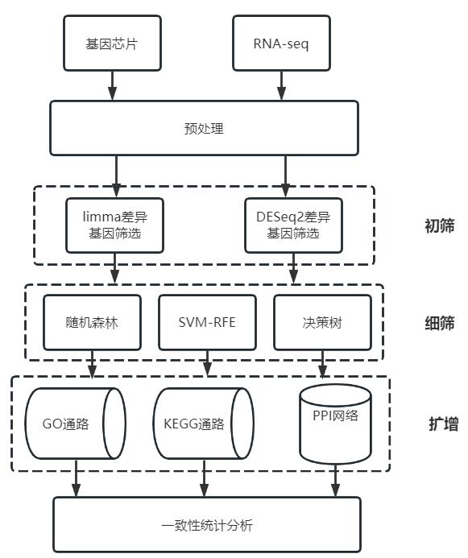
主要工作
Main Work
一致性分析流程
基因芯片与RNA-Seq分别进行预处理，包括背景校正，归一化，探针名与基因名配对等
基因芯片使用limma包来找差异表达基因，RNA-Seq使用DESeq2包找DEGs，通过p值来调整数量
使用三种基于机器学习的特征选择方法根据特征重要性进行选择，进一步筛选，得到更重要的DEGs
使用PPI、GO、KEGG等网络或通路进行富集分析后扩增DEGs
通过交集来进行一致性统计，比较不同组合下的重叠情况
Notes:
在这里顺便交代各自的分工

Slide 11
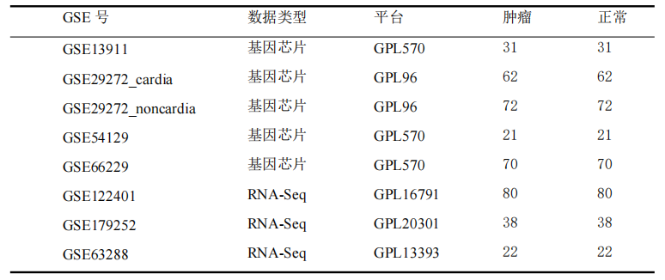
主要工作
数据收集
Main Work

Slide 12
主要工作
代码贡献
Main Work
基因芯片预处理及差异分析
RNA-Seq数据前预处理（由于RNA-Seq各实验室提供的数据差异很大）
特征选择（部分）
GUI平台搭建（主要）
一致性统计
各环节代码完善，整合成函数，统一接口

Slide 13
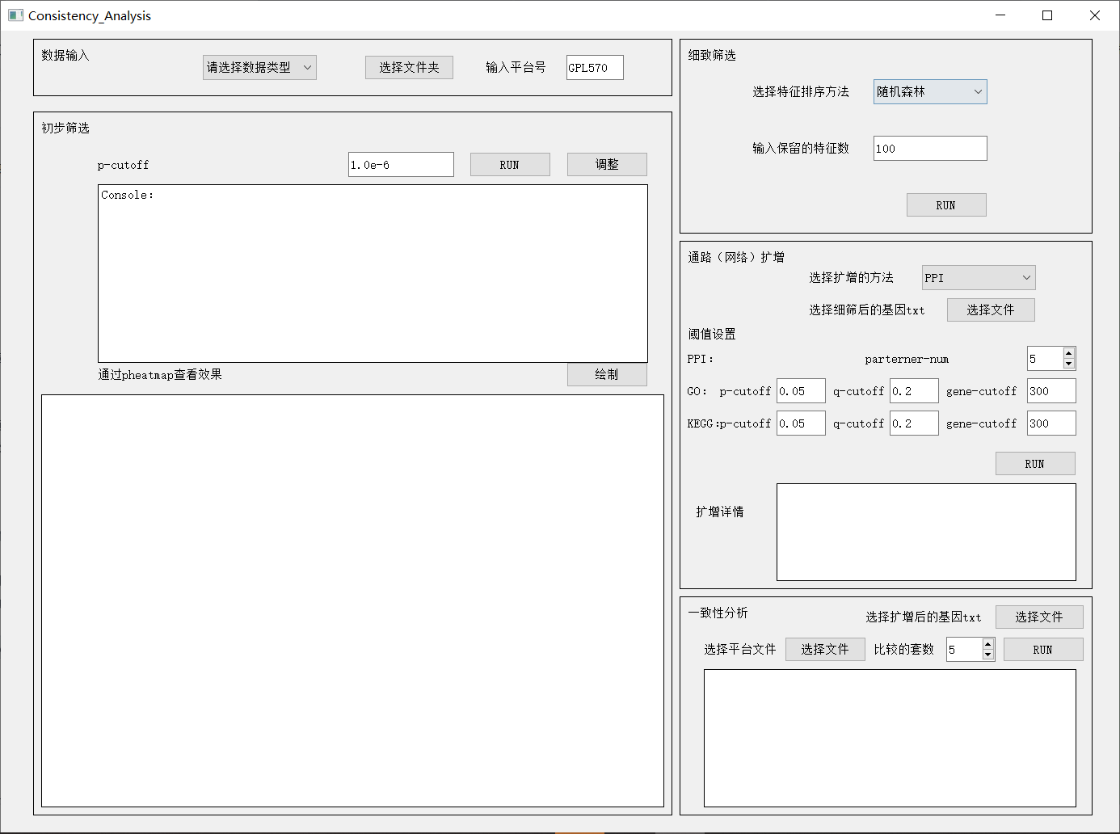
主要工作
平台搭建
Main Work
整个 Consistency_Analysis 由 5 大模块构成。
数据输入模块
初步筛选模块
细致筛选模块
通路（网络）扩增模块
一致性分析模块。
Notes:
由于一致性分析设计流程繁琐且涉及到两种编程语言和环境的使用，转换非常的不便，同时也有多个文件的输出与输入，需要一个统一接口的较自动化的使用平台。将上述流程进行了整合。

Slide 14
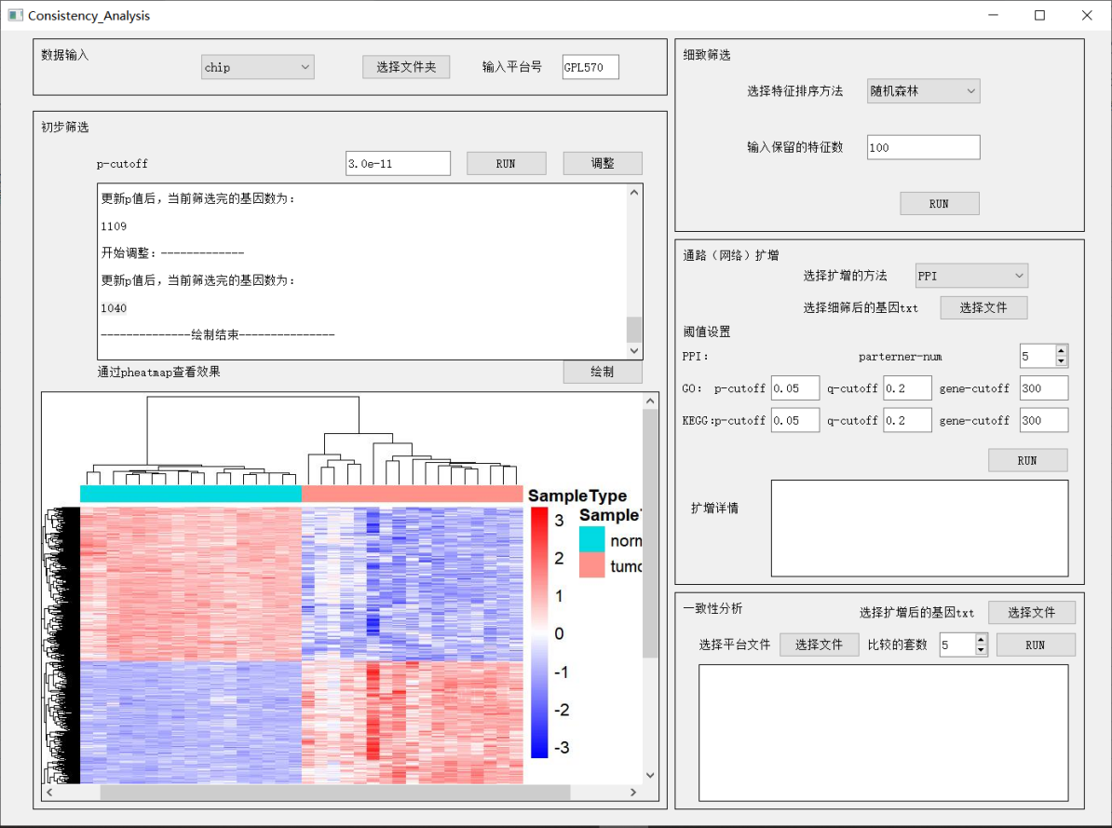
主要工作
平台搭建
Main Work
Notes:
由于一致性分析设计流程繁琐且涉及到两种编程语言和环境的使用，转换非常的不便，同时也有多个文件的输出与输入，需要一个统一接口的较自动化的使用平台。将上述流程进行了整合。

Slide 15
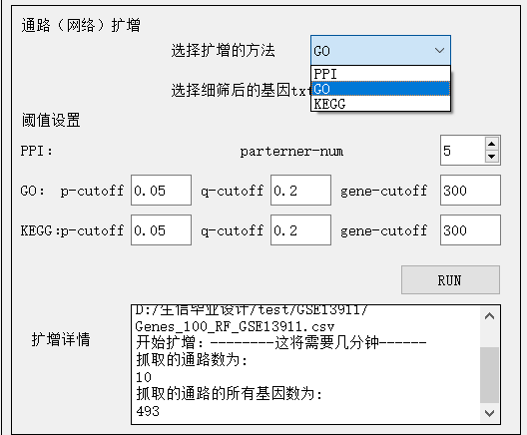
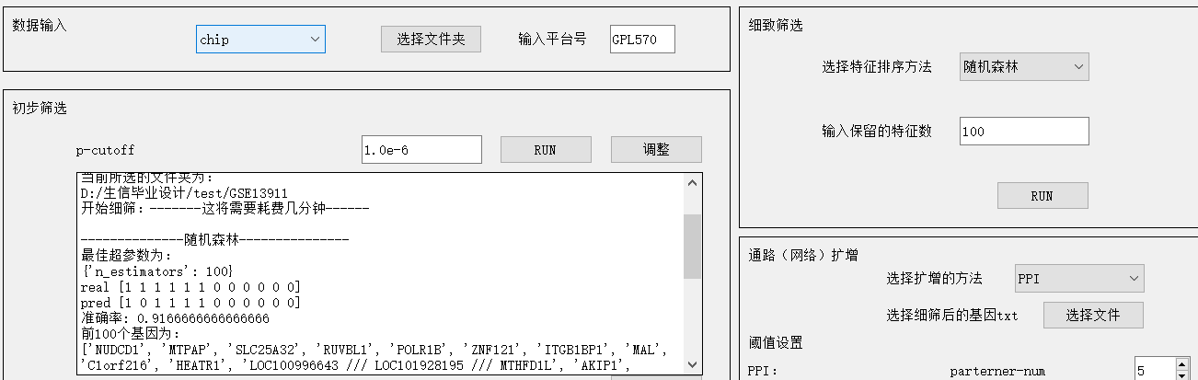
主要工作
平台搭建
Main Work
Notes:
由于一致性分析设计流程繁琐且涉及到两种编程语言和环境的使用，转换非常的不便，同时也有多个文件的输出与输入，需要一个统一接口的较自动化的使用平台。将上述流程进行了整合。

Slide 16
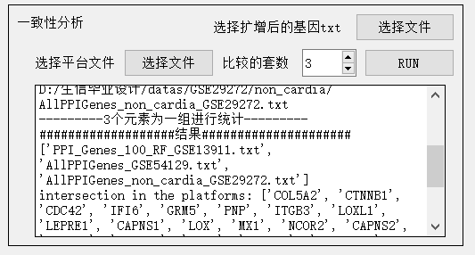
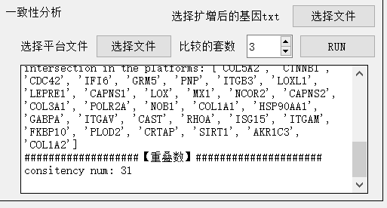
主要工作
平台搭建
Main Work
Notes:
由于一致性分析设计流程繁琐且涉及到两种编程语言和环境的使用，转换非常的不便，同时也有多个文件的输出与输入，需要一个统一接口的较自动化的使用平台。将上述流程进行了整合。

Slide 17
PART
结果与结论
05
Conclusion

Slide 18
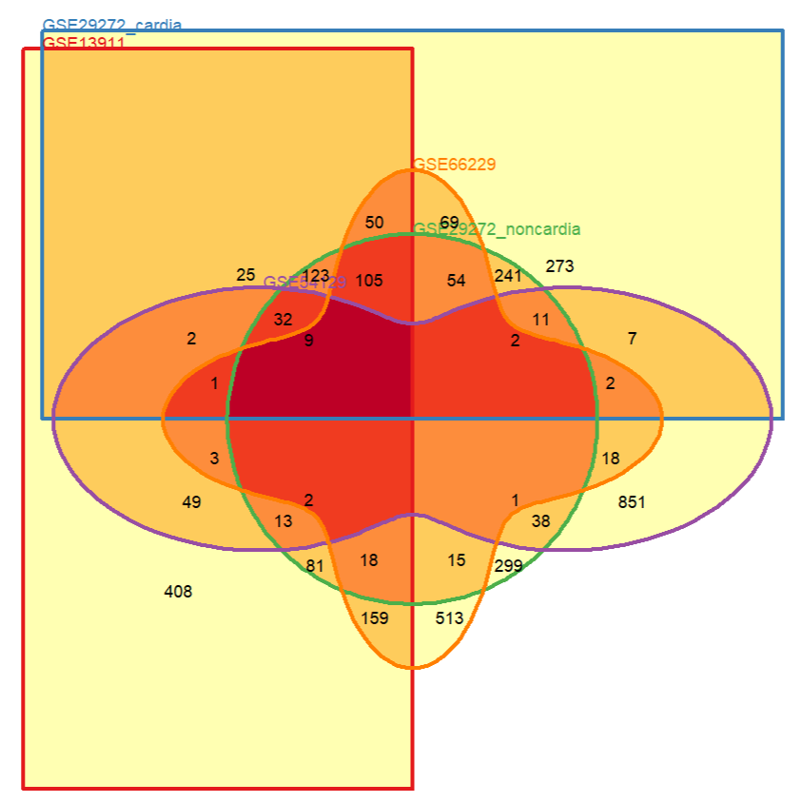
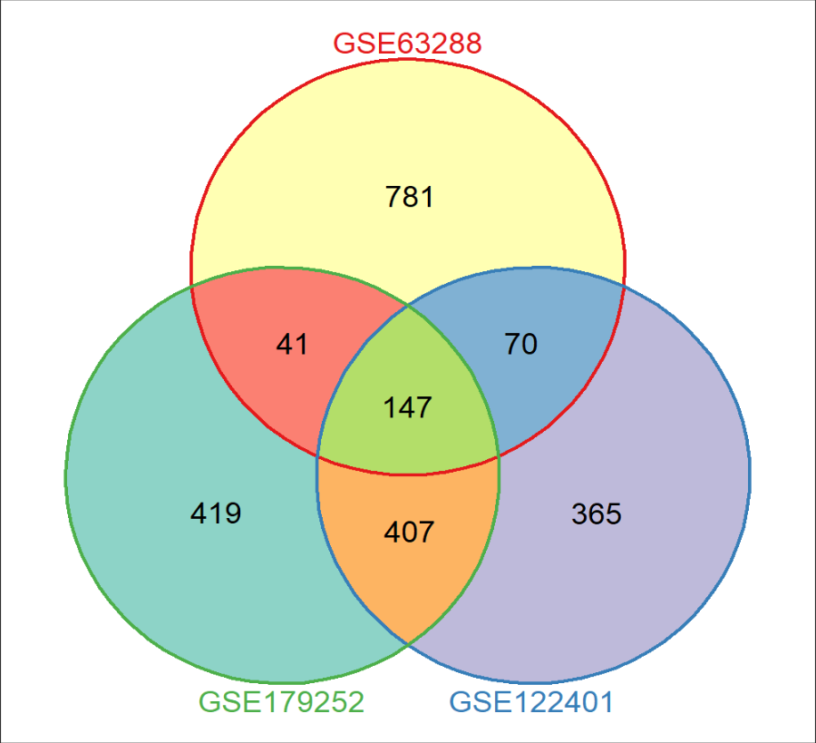
结果与结论
初筛结果交集
Conclusion
各套数据通过p值调整，保留约1000个DEGs下的交集。左1：5套基因芯片，右1：3套RNA-Seq

Slide 19
结果与结论
Conclusion
基因芯片
↑各套数据在初筛保留约1000个DEGs下通过三种特征选择方法保留100个DEGs的交集情况。
←各套数据使用效果较好的DT细筛保留100个DEGs后通过三种富集方法进行扩增的交集情况。
Notes:
为了比较放在一起排版的
而 GO 和 KEGG 因为每套数据对 p 值和 q 值的敏感性差别很大，
相同参数下找到的通路数及通路里的基因数千差万别，所以每套扩增的数量在
200-2100 间。尤其是 KEGG，大部分数据 p 值和 q 值需设置在 0.1-1 间才能找到通路，
且扩增到的基因数大多在 200-700 间，导致找到的通路和基因的相关性很低。

Slide 20
结果与结论
Conclusion
RNA-Seq
↑各套数据在初筛保留约1000个DEGs下通过三种特征选择方法保留100个DEGs的交集情况。
←各套数据使用效果较好的RF细筛保留100个DEGs后通过三种富集方法进行扩增的交集情况。

Slide 21
结果与结论
Conclusion
RNA-Seq
结论一
结论四
01
04
一般两两间重叠性相对较高，随着组合套数增加，重叠性会急剧下降，整体上一致性都较低。
通过通路或网络进行扩增后虽使重叠性有所增多，找到的基因与胃癌相关度较高，但从一致性上并没有显著性的增强，一致性仍较低
02
结论二
初筛较于细筛，虽然重叠基因较多，但大多基因与胃癌的相关度不高。
03
结论三
基因芯片数据使用基于决策树的特征选择方法进行细筛后，尽管不同套数据重叠基因数较于其余细筛方法有所变多，但整体上交叉低。而对于RNA-Seq数据，则使用基于随机森林的特征选择方法进行细筛后，不同套数据重叠基因数较于其余细筛方法多一点，可是仍然总体上重叠数少。

Slide 22
PART
展望
06
Future Work

Slide 23
展望
Future Work
RNA-Seq
1
所使用的GUI平台的自动化程度有待完善，比如可以自动完成韦恩图的绘制等。
由于目前GO和KEGG的p值和q值难以控制，找到的通路数和基因数千差万别，进行控制因素的对比分析较为困难，也由于此原因重叠基因里容易引入与胃癌不是太相关的一些普遍表达的基因。后续将在统一p值或q值的基础上进行一致性分析，而不是局限于固定的基因数量上。
2

Slide 24
THANK .YOU
谢谢观看

